Slide 1
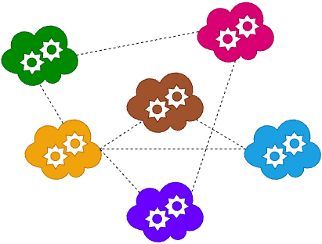
BINV3140-D Microservices
Cours 6
2025-2026
Choquet Olivier
Miri Tarik
Strebelle Sébastien

Slide 2
Enjeux de sécurité
Multiplication des points d’entrée
Risque accru de failles entre services
Gestion des identités et droits

Slide 3
Authentification vs Autorisation
Authentification = Vérifier l'identité → Qui suis-je ?
Autorisation = Vérifier les droits → Ai-je le droit ?

Slide 4
Authentification

Slide 5
Authentification
Service Interne
Custom (JWT)
Annuaire d’identité (Active Directory, LDAP)
Service Externe
SAML
OAuth/OpenID connect
Service pont/rassembleur
Stockage des identités
Vérification de connexion et génération de JWT

Slide 6
Autorisation

Slide 7
Role-Based Access Control (RBAC)
Définir des rôles dans le service d’authentification
Décision (droit d’effectuer une action) en fonction de son rôle
Décentralisé → au sein de chaque service
Plus simple à mettre en place
Centralisé → dans le gateway
Meilleure vision de sécurité
Pas besoin de transférer l’identification de l’utilisateur

Slide 8
Attribute-Based Access Control (ABAC)
Décision : f(sujet, ressource, action, contexte, …)
Politique dynamique
Point d’application de la décision (Gateway)
Policy Enforcement Point (PEP)
Source des attributs (authentification)
Policy Information Point (PIP)
Moteur des décisions
Policy Decision Point (PDP)
Stockage des politiques
Policy Repository Point (PRP)

Slide 9
Sécurité réseau

Slide 10
Risques de sécurité
N’importe quelle application est vulnérable
Chaque point d’entrée supplémentaire est un risque
→ Limiter les points d’entrées

Slide 11
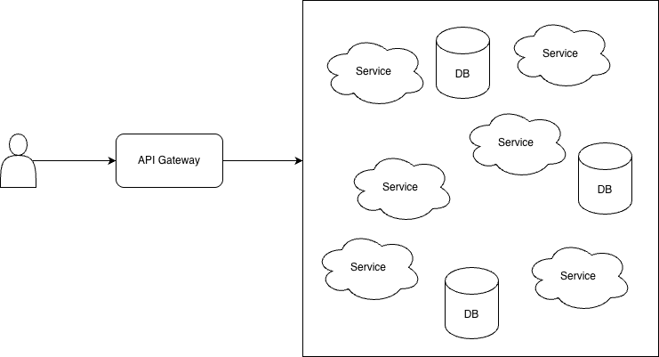
Firewall
Configuration réseau bloquant certaines requêtes
Où ?

Slide 12
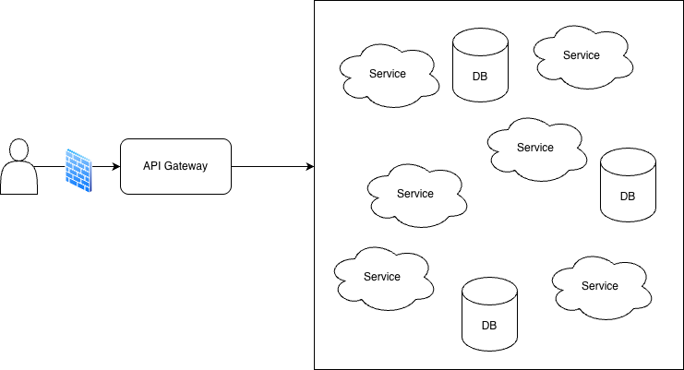
Firewall
Si le gateway est compromis, l’entièreté de l’architecture tombe avec
Sortie souvent non contrôlées → exfiltration facile

Slide 13
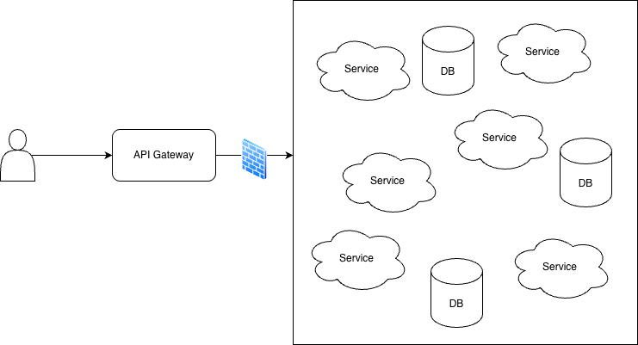
Firewall
Service gateway sans protection/surveillance
Risque de DDoS

Slide 14
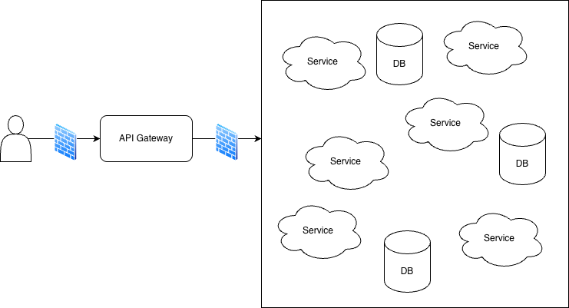
DMZ
Protection plus complète
Mise en œuvre plus complexe

Slide 15
Firewall et DMZ
Emplacement | Attaque externe | Mouvement latéral | Egress control | Complexité
User <-> Gateway | Protégé | Vulnérable | Vulnérable | Faible
Gateway <-> Services | Vulnérable | Protégé | Protégé | Moyenne
DMZ | Protégé | Protégé | Protégé | Haute

Slide 16
Zero Trust Network
Avant : réseau interne considéré « fiable »
Vérifications sur chaque service
Communications encryptées
Attaque man-in-the-middle
Mutual TLS : les deux parties s’échangent leurs certificats

Slide 17
Security Information and Event Management (SIEM)
Centralisation des logs de tous les services
Analyse automatisée
Recherche de corrélations
Alerte en cas d’anomalie
Difficultés : volume, bruit, faux-positifs
Wazuh, Elastic, IBM QRadar, …

